Slide 1
Οι ιδιωτισμοί στη διδασκαλία της Γαλλικής ως ξένης γλώσσας και στη μετάφραση
(1025)

Slide 2
Καθηγήτρια: Μουστάκη Αργυρώ
Φοιτήτρια: Ξηρογιάννη Παναγιώτα
Α.Μ. : 1564201500085

Slide 3
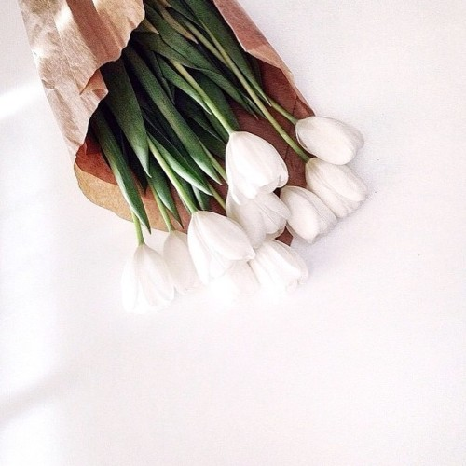
Phrases figées avec des fleurs

Slide 4
Arriver comme une fleur
Αrriver de façon innocente,
ingénue, et inopportune
par exemple: Et tu arrives comme
une fleur non pas avec un,
mais deux contrats.
Σκας από το πουθενά

Slide 5
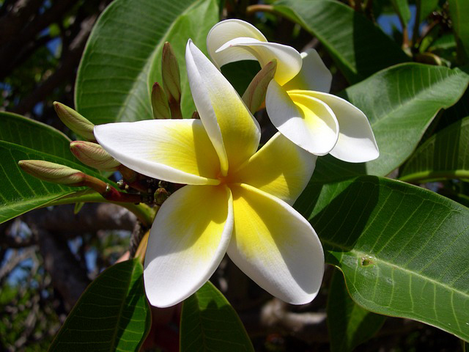
Faire une fleur
Avoir un geste ou une
attention aimable (agréable)
envers quelqu’un.
par exemple: Je ne peux pas aller voir
la juge pour faire une fleur à ta mère.
Για να της κάνω τη χάρη

Slide 6
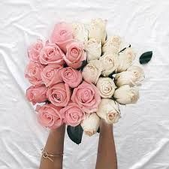
C’est le bouquet!
C’est l’événement qui vient
s’ajouter à une série
d’événements négatifs
par exemple: C'est encore pire que ce que
tu as fait hier. C'est le bouquet!
Είναι το κερασάκι στην τούρτα!

Slide 7
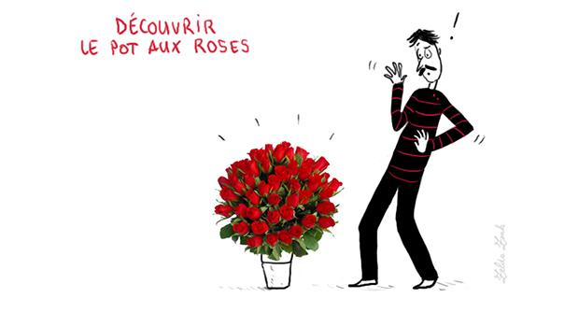
Découvrir le pot aux roses
Découvrir le(s) secret(s) que cache
une personne ou une supercherie.
En général, cette expression a
une connotation négative
par exemple: Nous avons divulgué
leurs plans aux autorités. Nous avons
dévoilé le pot aux roses.
Τους ξεσκεπάσαμε

Slide 8
Être rouge comme un coquelicot
Très confus,
rouge de timidité
par exemple: Une chose importante,
Amélie: les amoureux étaient rouges,
comme le coquelicot après tant
de compliments.
Κοκκίνισαν σαν
παπαρούνα

Slide 9
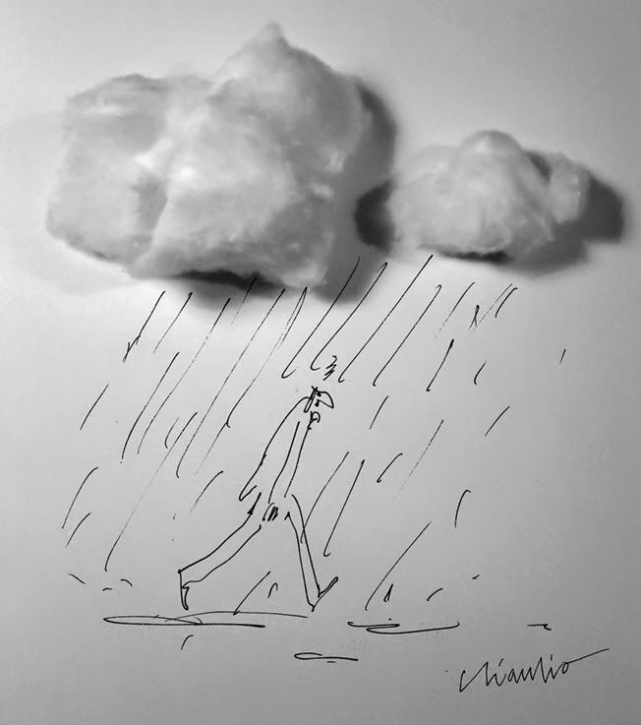
Filer un mauvais coton
Avoir la santé qui se détériore,
les affaires qui marchent mal
par exemple: Ma mère est déprimée. Elle
file un mauvais coton.
Είναι στα κάτω της.

Slide 10
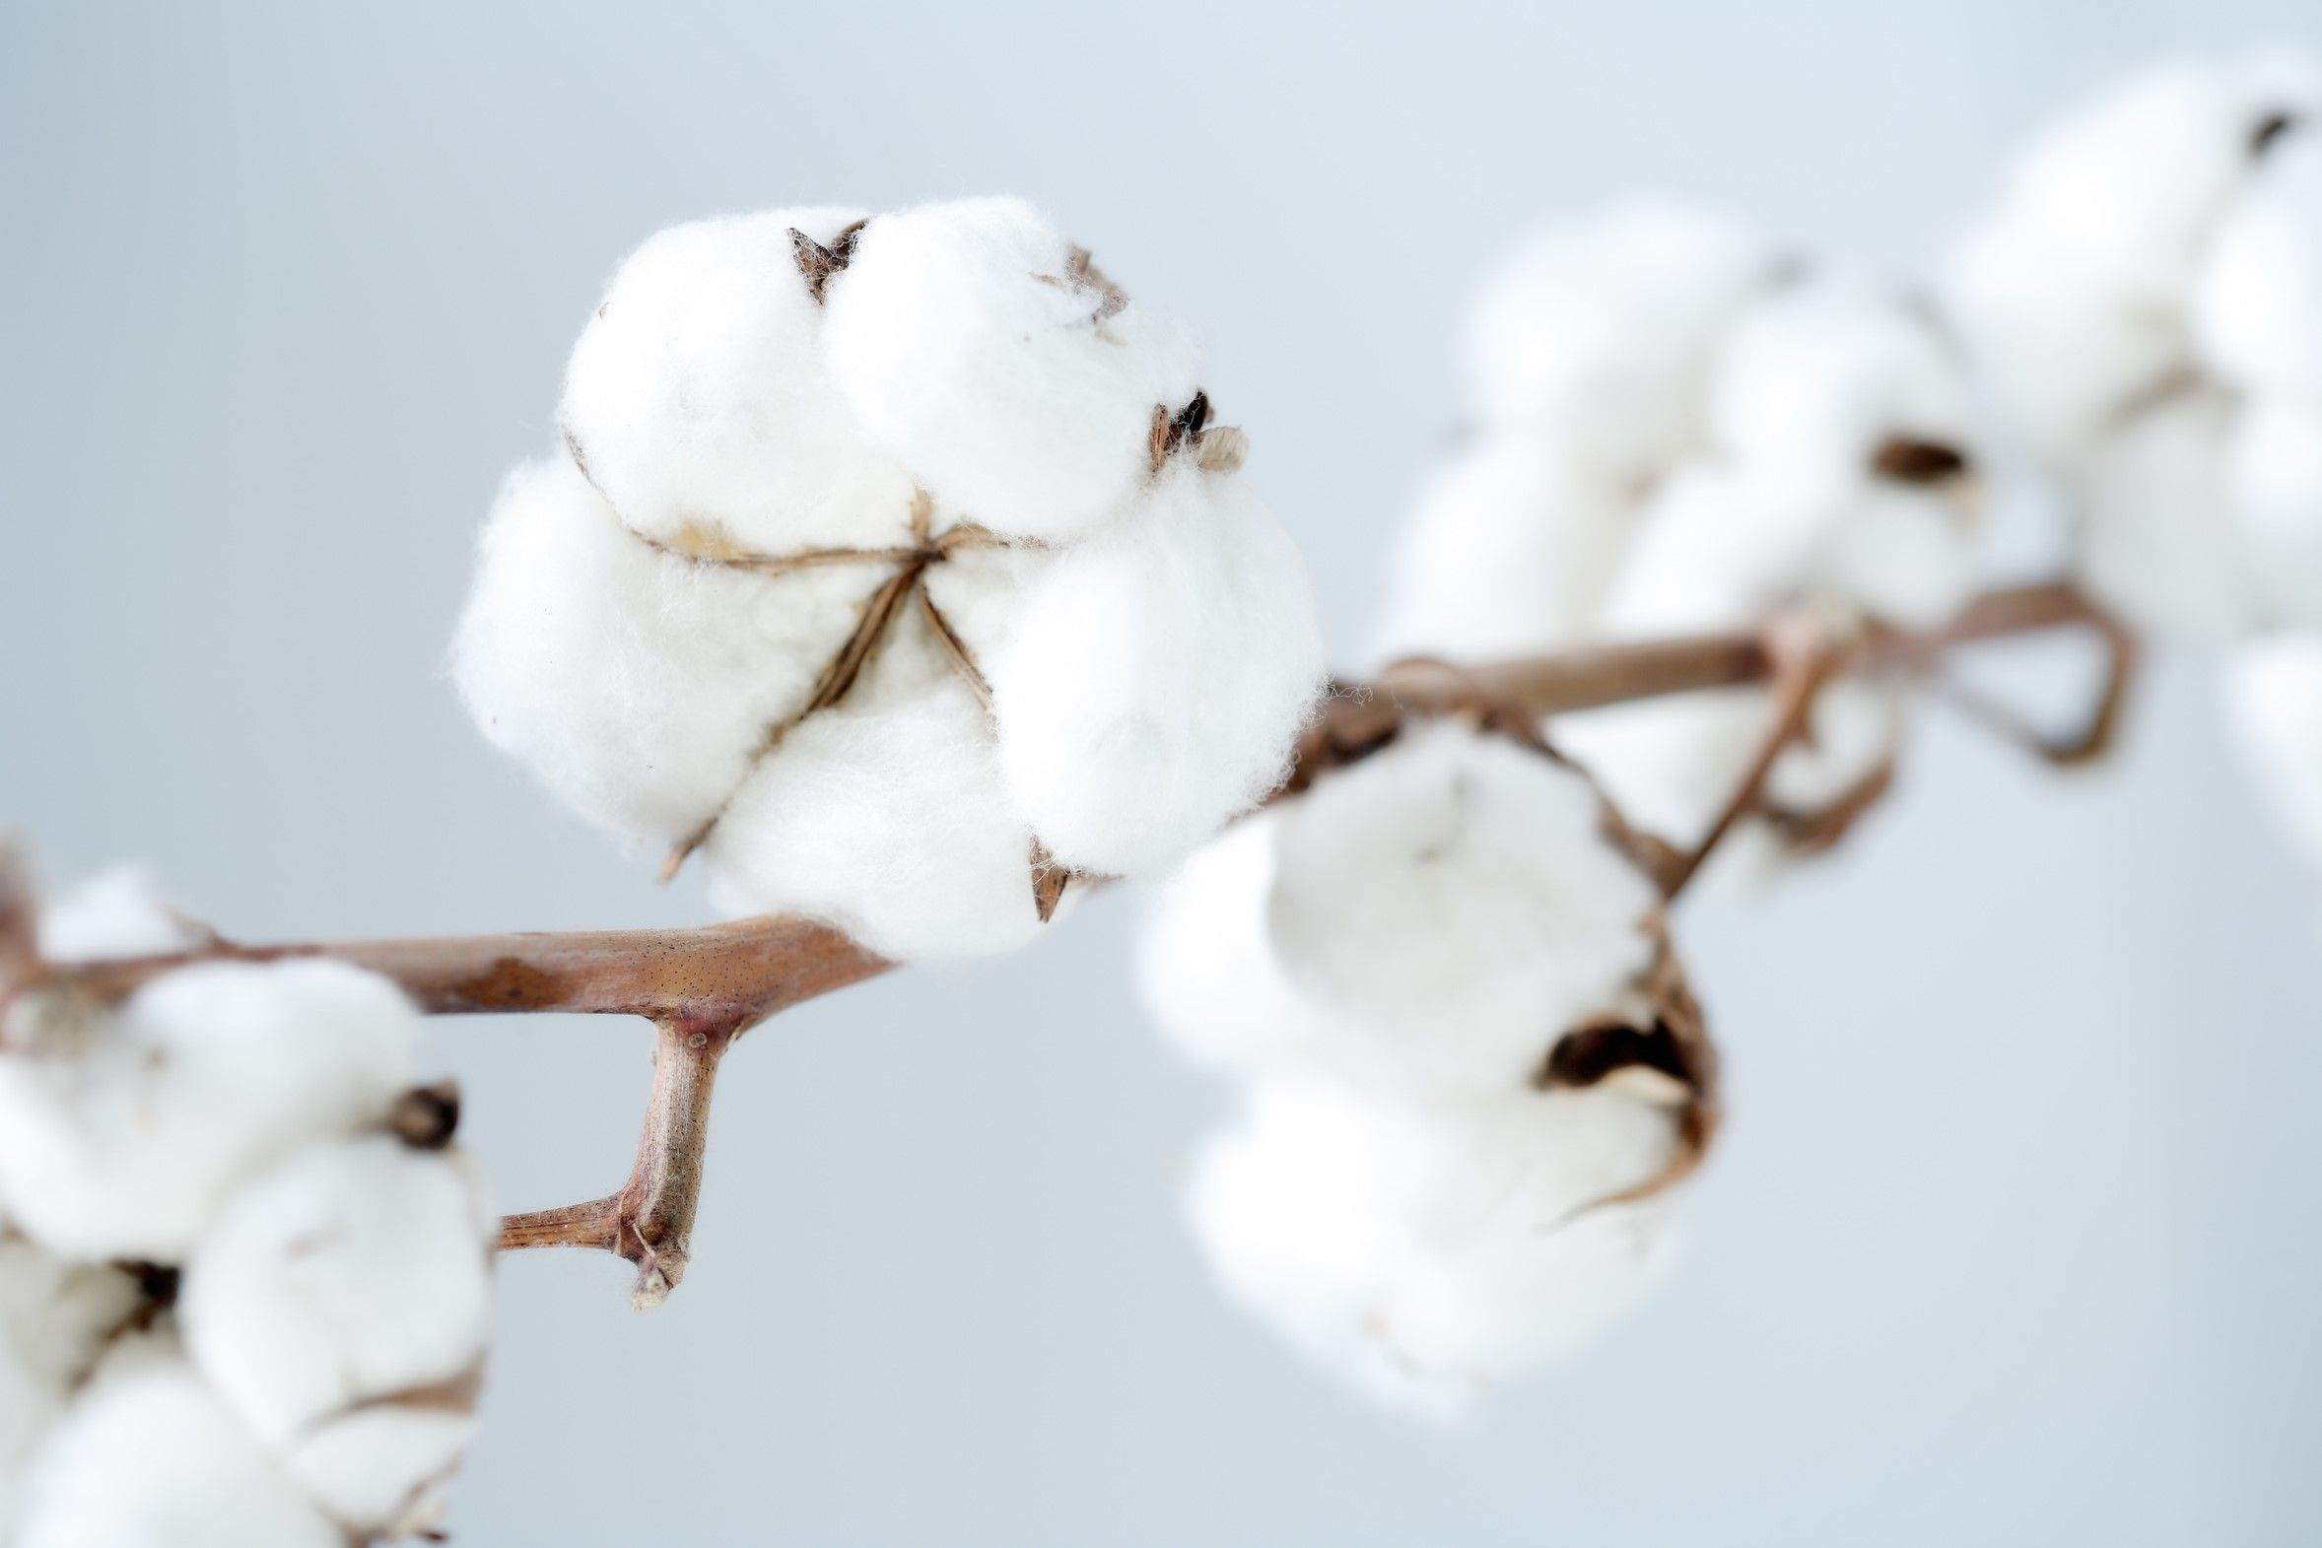
Avoir les jambes en coton
Jambes tremblantes qui ont du mal
à porter le poids du corps,
par suite d’une émotion, d’une
maladie ou de la fatigue.
par exemple: Quand je l'ai vue,
elle avais les jambes en coton.
Δεν την κρατούσαν τα πόδια της

Slide 11
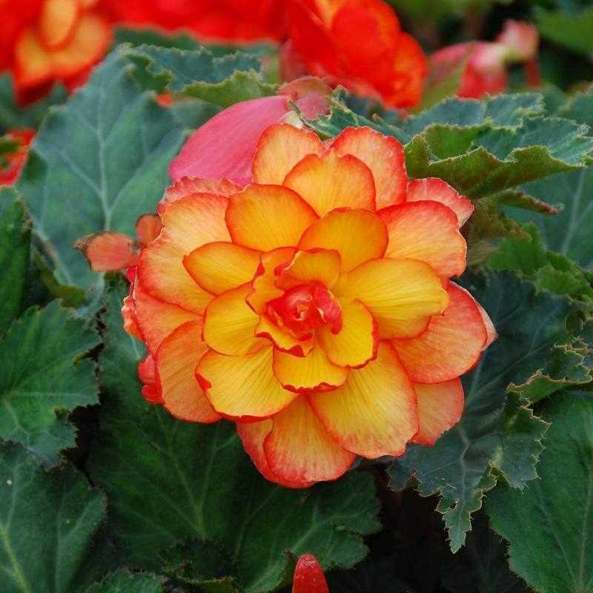
Charrier dans les bégonias
Exagérer
par exemple: Je ne t'ai pas insulté,
faut pas charrier(dans les bégonias)! J'ai
Juste dit un peu sèchement ce que je
pensais, c'est tout!
Μην κάνεις την τρίχα τριχιά! Μην το
παρατραβάς (το σκοινί)!

Slide 12
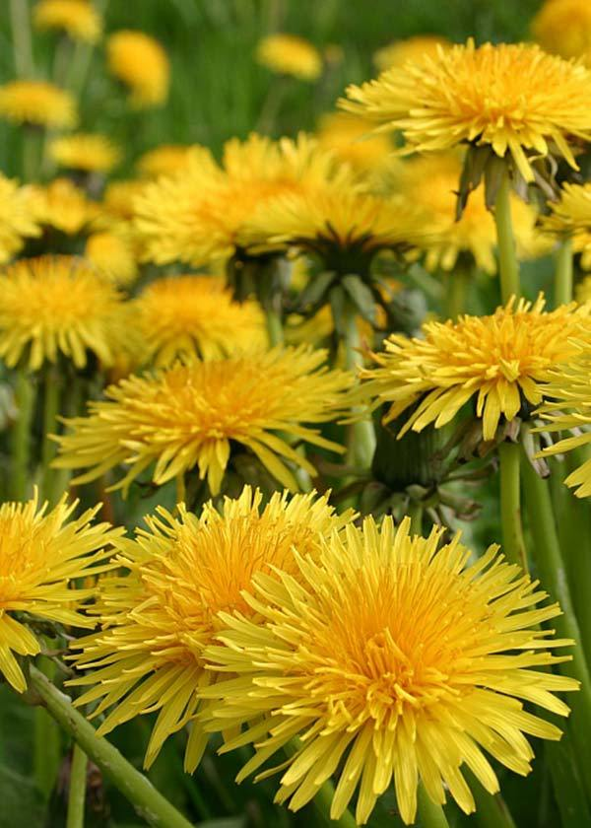
Manger les pissenlits par la racine
Être mort et enterré
par exemple: Votre plan était tout
simplement un désastre et si ce n'était
pas grâce à ce homme, on serait en train
de manger les pissenlits par la racine.
Θα βλέπαμε τώρα τα ραδίκια ανάποδα,
Θα τα’χαμε κακαρώσει

Slide 13
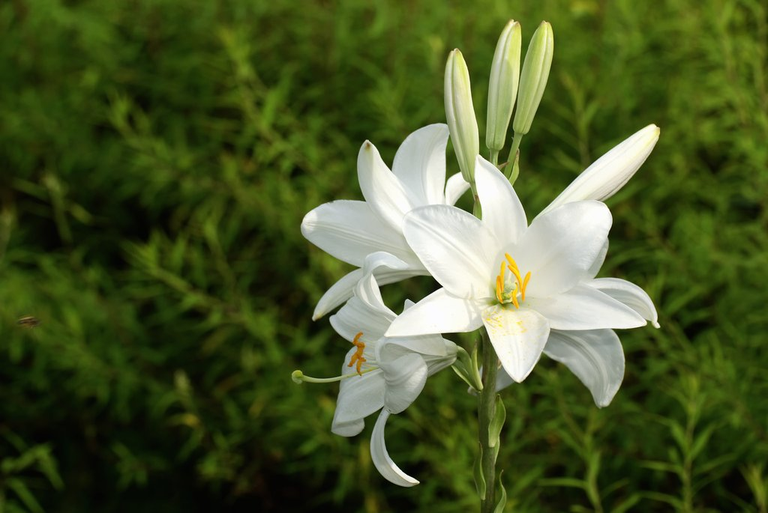
Être blanche comme un lis
Avoir un teint très pâle
par exemple: Les épouses royales
doivent être blanches comme un lis.
Πρέπει να είναι λευκές σαν κρινάκι;;;
Πρέπει να είναι στα λευκά...;;;

Slide 14
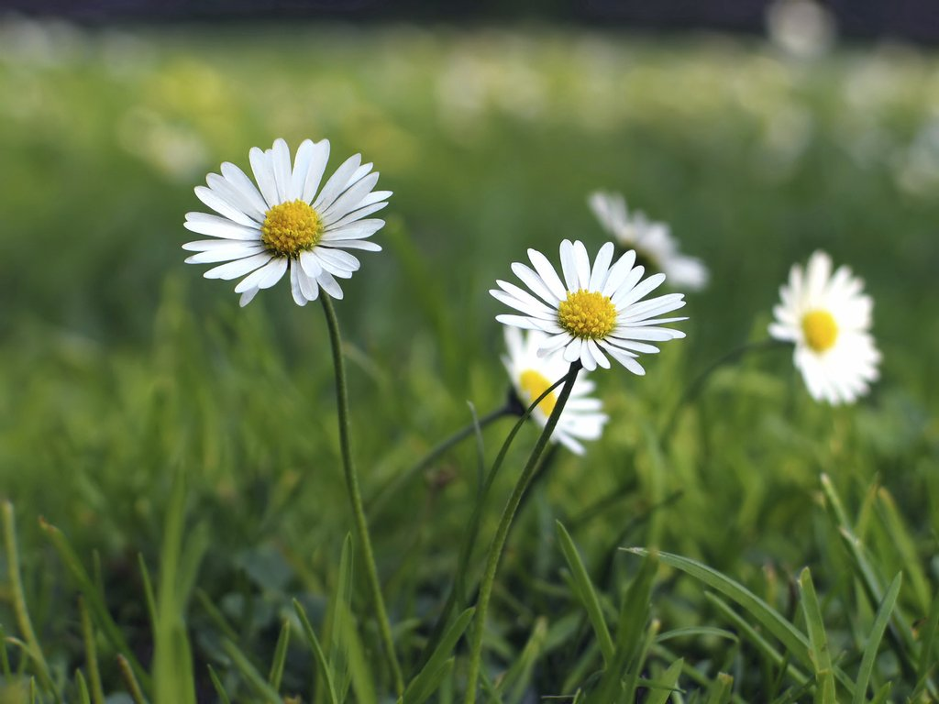
Sources
http://www.linternaute.fr/expression/
https://fr.wiktionary.org
www.google.fr/images
www.tumblr.gr
http://dictionnaire.reverso.net
http://www.cnrtl.fr/definition

